Slide 1
PARK-LPO - CONTROLE D’ACCES PARKING
Versions 1 et 2
6 étudiants

Slide 2
Présentation du projet
Le LPO C. de St Georges dispose d’un parking réservé aux personnels.
Accès contrôlé par un agent qui identifie visuellement le conducteur du véhicule se présentant au portail et déclenche l’ouverture. Ce système est défaillant quand l’agent doit quitter son poste.
Continuité de service : lecture automatique des plaques d’immatriculation (LAPI) pilotant la commande des ouvrants en fonction des plaques d’immatriculation autorisées.
Les utilisateurs ayant une autorisation d’accès devront inscrire leurs immatriculations dans le système par internet pour bénéficier d’une identification automatique.

Slide 3
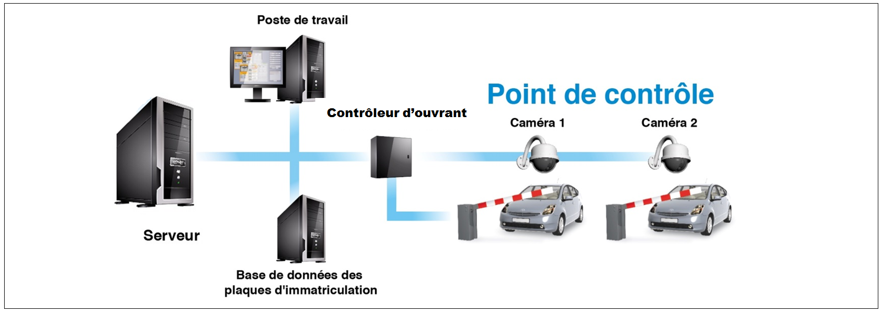
Synoptique
Situation du projet dans son contexte
Domaine d’activité du système support d’étude : | informatique, réseaux et infrastructures ; mobilité et systèmes embarqués ; automatique et robotique.

Slide 4
Plusieurs sous-ensembles
Détection / reconnaissance de plaques : Sous-systèmes composés de Caméra(s) IP INFRAROUGE associées à un système Linux embarqué sur platine Raspberry Pi 3 + librairies spécialisées de traitement d’image et de reconnaissance de caractères (OCR) fournissant une liste d’immatriculation déchiffrées à un serveur HTTP .
Traitement : PC sous Linux + serveur de base de données - Serveur HTTP + PHP interrogeant la base de données pour contrôler l’accès.
Contrôleurs d’ouvrant : Interface Ethernet/relais
Poste de gestion : Pc + logiciel permettant
de gérer les accès autorisés
de consulter les journaux des accès
de mettre à jour les immatriculations autorisées

Slide 5
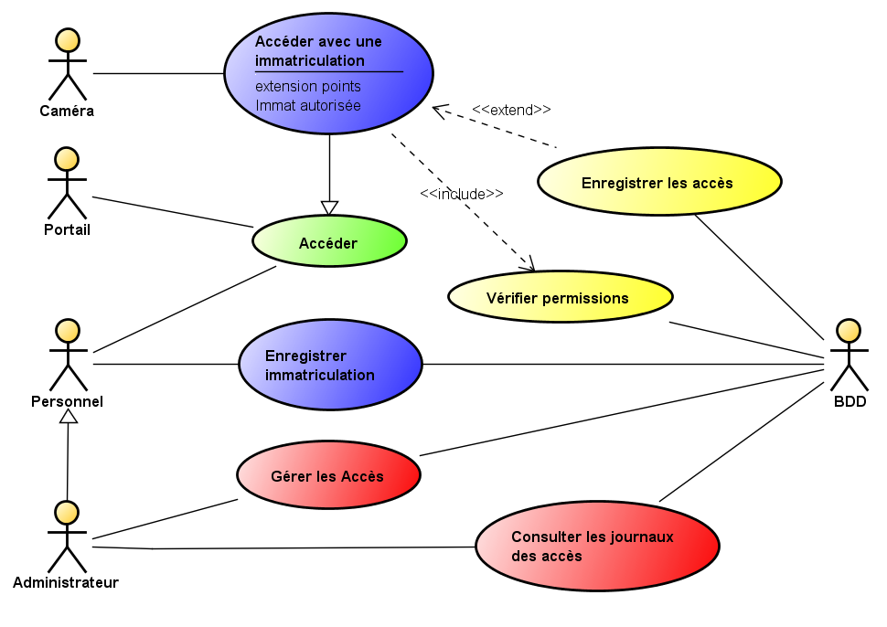

Cas d’utilisation inclus : répartition

Slide 6
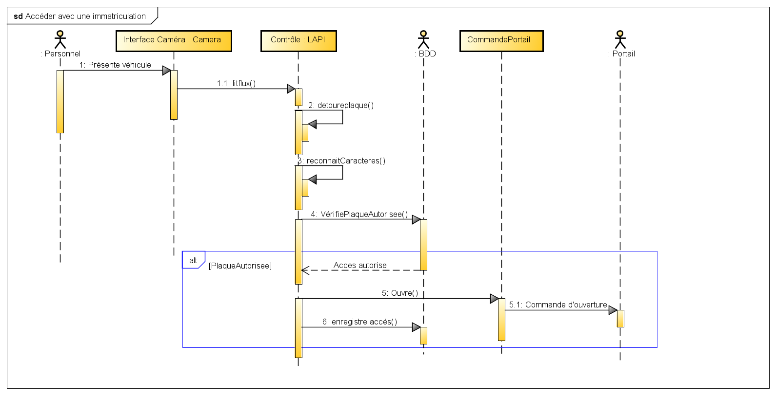
CU : Accéder avec immatriculation
Résumé | La caméra filme en continu l’entrée du parking. L’utilisateur présente son véhicule. La caméra capture les images de l’avant du véhicule. La plaque d’immatriculation est isolée. L’immatriculation est extraite par OCR. L’immatriculation est vérifiée auprès du serveur de base de données. Si l’accès est autorisé, l’ordre d’ouverture est transmis au système de commande du portail. L’accès est enregistré dans la base de données.

Slide 7
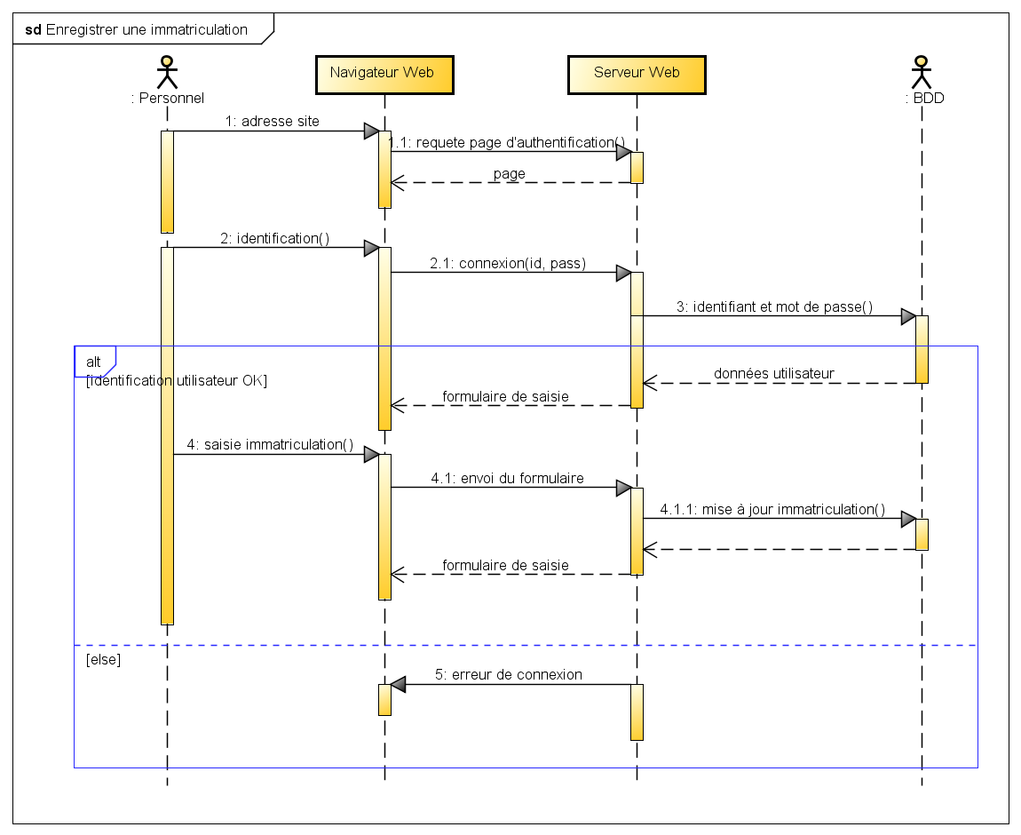
CU : Enregistrer immatriculation

Slide 8
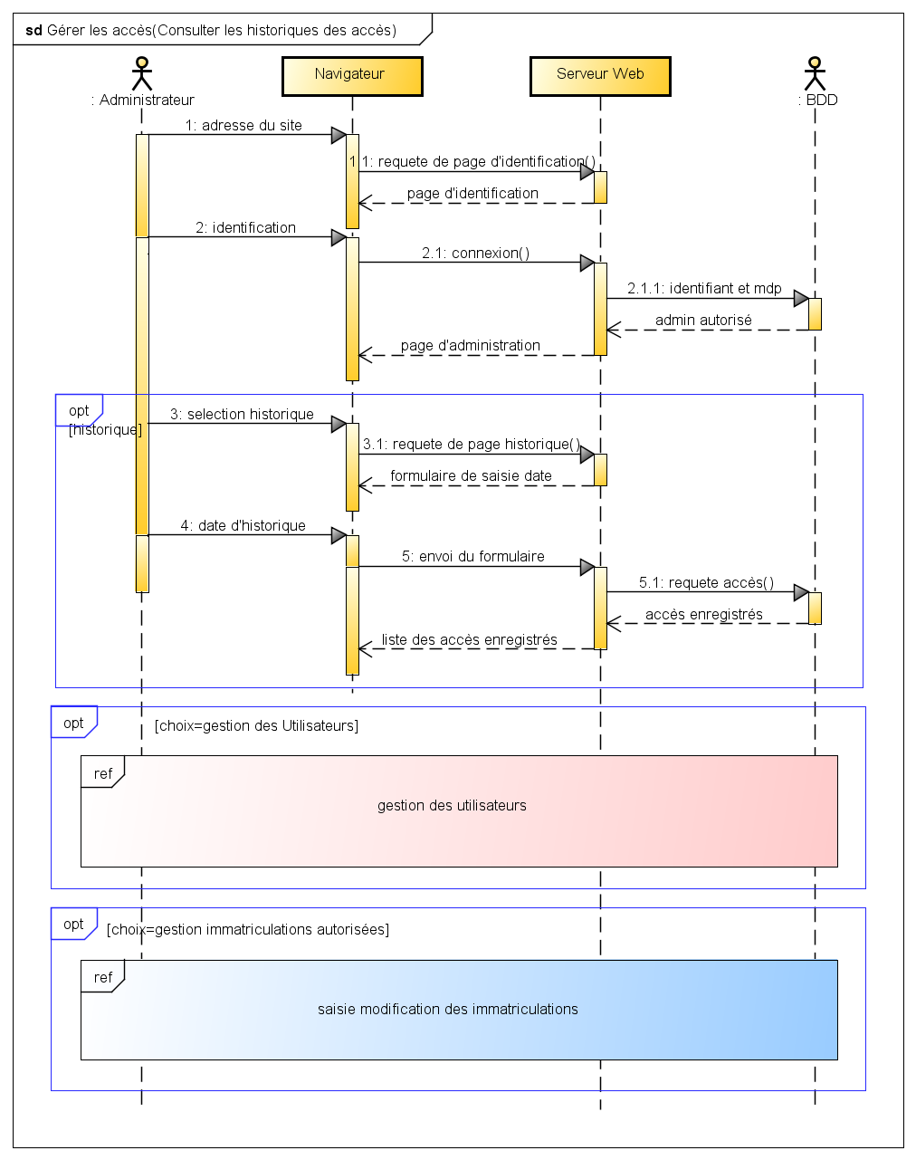
CU : Gérer les accès - Consulter les historiques des accès
Les cas gestion des utilisateurs et saisie / modification des immatriculations sont basés sur des formulaires comme la consultation des historiques d’accès.

Slide 9
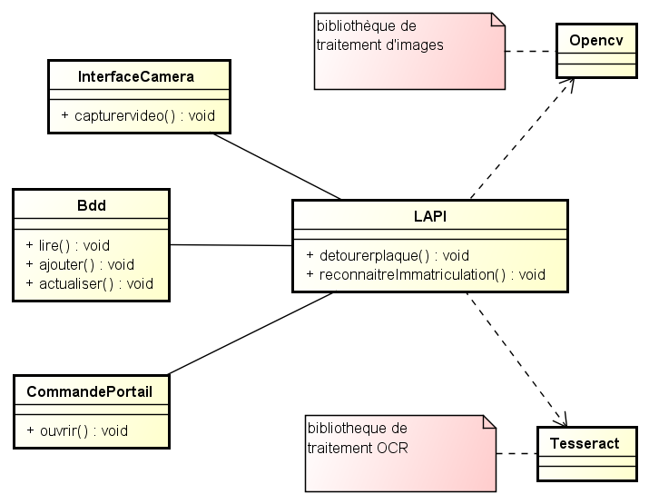
Classes d’analyse

Slide 10
Principe Version 1
Le traitement vidéo est réalisé sur un Raspberry PI. Le flux d'images issu de la caméra IP est traité aussi rapidement que possible tout en recherchant des images de plaque.
Lorsqu'une ou plusieurs plaques sont détectées, les immatriculations reconnues sont écrites sous forme de données JSON dans une file d’attente.
Un processus concurrent vide la file et poste les données à un serveur HTTP sur le poste de contrôle.
Les immatriculations reçues sur le poste de contrôle sont vérifiées en BDD et déclenchent le cas échéant, l’ouverture du portail commandé par l’interface CIE H14 (via TCP/IP)
Le Poste administrateur permet via un navigateur web la gestion des utilisateurs, le contrôle des accès et la consultation des historiques (site web en php sur le poste de contôle)

Slide 11
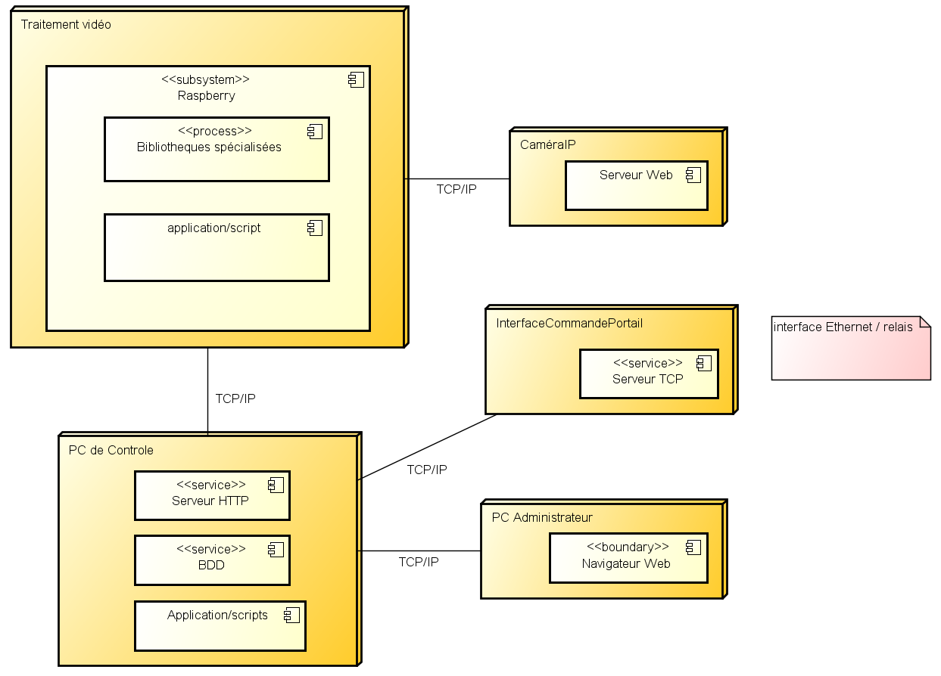
Diagramme de déploiement Version 1

Slide 12
Contraintes de réalisation
A. Contrainte de l'environnement
Développement en Java (Eclipse / Netbeans) et PHP, HTML et javascript
Développement sous Windows et Linux.
AGL : Astah
Base de données : SGBDR MySql / MariaDB
B. Contrainte économique
Investissement 1000€.
C. Documents et moyens technologiques mis à disposition
PC de développement avec connexion 1000BaseT
Contrôleur Ethernet CIE H14 + doc /Interface à relais pour Raspberry PI
1 caméra IP /infra rouge pour extérieur à choisir
Systèmes embarqués Raspberry Pi 3
Tous les logiciels et documents mis à disposition dans la section SNIR.

Slide 13
Exigences qualité à respecter
1. Exigences qualité sur le produit à réaliser
L'IHM de l'application devra être conviviale, simple d'emploi. La fiabilité de la reconnaissance sera bonne dans toutes les conditions diurnes.
Facteurs liés à l’environnement d’exploitation et d’utilisation
Couplage, Efficacité, Maniabilité, Robustesse, Sécurité
Facteurs liés à l’environnement de maintenance et de suivi
Adaptabilité, Maintenabilité, Portabilité :

Slide 14
Qualité des productions :
Exigences qualité sur la documentation à produire
Sur la forme : respect de normes et de standards de représentation, maniabilité, homogénéité, lisibilité, maintenabilité.
sur le fond : complétude, cohérence, précision.
Exigences qualité sur la livraison
Voir attendus dans le dossier de validation

Slide 15
Tâches étudiant 1
Répartition | tâches à réaliser / scénarios à développer
Etudiant 1 : M .................. | Poste Traitement vidéo : Installer et configurer la caméra IP. Installer et configurer le système Raspbian. Installer les librairies Opencv et Tesseract. Ecrire le script de configuration des services de traitement vidéo. Réaliser les phases des apprentissages de reconnaissance OCR pour améliorer les performances. Installer le daemon alprd. Modifier le fichier de configuration pour générer l’envoi automatique des immatriculations vers le serveur HTTP (V1) Ecrire le script de démarrage automatique des services à la mise sous tension. Poste de Contrôle : Ecrire la classe CommandePortail Concevoir la BDD et la créer sur le serveur Interface de commande portail Configurer l’interface de commande portail Ecrire un programme de test de commande de l’ouvrant

Slide 16
Tâches étudiant 2
Répartition | tâches à réaliser / scénarios à développer
Etudiant 2 : M .................. | Poste de Contrôle : Serveur : Installer le SGBDR MySQL sur le poste serveur. Concevoir la BDD et créer la BDD sur le serveur Installer et configurer le Serveur HTTP (V1) Ecrire le programme serveur pour vérifier les immatriculations reçues et autoriser l’accès(V1) Ecrire la classe EnregistrerAccès

Slide 17
Tâches étudiant 3
Répartition | tâches à réaliser / scénarios à développer
Etudiant 3 : M .................. | Poste de Contrôle : Concevoir la BDD et créer la BDD sur le serveur Installer et configurer le Serveur HTTP Ecrire le programme administrateur permettant de : Consulter les historiques d’accès Gérer les utilisateurs autorisés à enregistrer leur immatriculation Gérer les immatriculations enregistrées Proposer aux utilisateurs enregistrés la saisie de leur immatriculation (EnregistrerImmatriculation)

Slide 18
Compétences terminales évaluées :
 | Informatique et Réseaux | Étudiant 1 | Étudiant 2 | Étudiant 3 | Étudiant 4
C2.1 | Maintenir les informations | X | X | X
C2.2 | Formaliser l’expression du besoin | X | X | X
C2.3 | Organiser et/ou respecter la planification d’un projet | X | X | X
C2.4 | Assumer le rôle total ou partiel de chef | X | X | X
C2.5 | Travailler en équipe | X | X | X
C3.1 | Analyser un cahier des charges | X | X | X
C3.3 | Définir l’architecture globale d’un prototype ou d’un système | X | X | X
C3.5 | Contribuer à la définition des éléments de recette au regard des contraintes du cahier des charges | X | X | X
C3.6 | Recenser les solutions existantes répondant au cahier des charges | X | X | X
C4.1 | Câbler et/ou intégrer un matériel | X | X
C4.2 | Adapter et/ou configurer un matériel | X | X
C4.3 | Installer et configurer une chaîne de développement | X | X | X
C4.4 | Développer un module logiciel | X | X | X
C4.5 | Tester et valider un module logiciel | X | X | X
C4.6 | Intégrer un module logiciel | X | X | X
C4.7 | Documenter une réalisation matérielle / logicielle | X | X | X

Slide 19
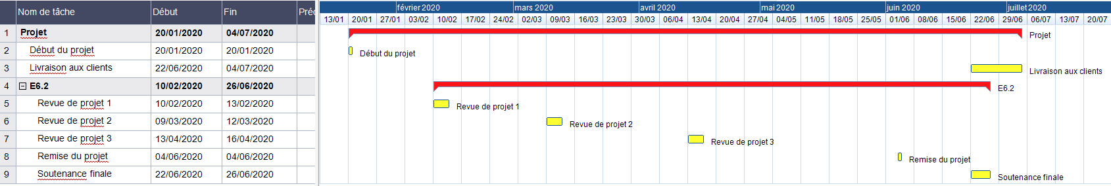
Planification

Slide 20
Conditions d’évaluation pour l’épreuve E6-2
Disponibilité des équipements
L’équipement sera-t-il disponible ? Oui
Atteintes des objectifs du point de vue client
Que devra-t-on observer à la fin du projet qui témoignera de l’atteinte des objectifs fixés, du point de vue du client :
L’accès automatique par lecture et reconnaissance des plaques d’immatriculation autorisées est fonctionnel et fiable par toutes conditions de luminosité diurne.
Le système se superpose au fonctionnement manuel existant. Il peut être désactivé au besoin.

Slide 21
PARK-LPO - CONTROLE D’ACCES PARKING
Version 2

Slide 22
Principe Version 2
Le traitement vidéo est réalisé sur un Raspberry PI. Le flux d'images issu de la caméra IP est traité aussi rapidement que possible tout en recherchant des images de plaque.
Lorsqu'une ou plusieurs plaques sont détectées, les immatriculations reconnues sont écrites sous forme de données JSON dans une file d’attente.
Un processus consommateur sur le PC de contrôle lit les données via le réseau.
Les immatriculations reçues sur le poste de contrôle sont vérifiées en BDD et déclenchent le cas échéant, la commande de l’ouverture du portail via une Raspberry PI munie d’une interface de puissance.
Le Poste administrateur permet via un navigateur web et une application Java téléchargée du poste de contrôle, la gestion des utilisateurs, le contrôle des accès et la consultation des historiques.

Slide 23
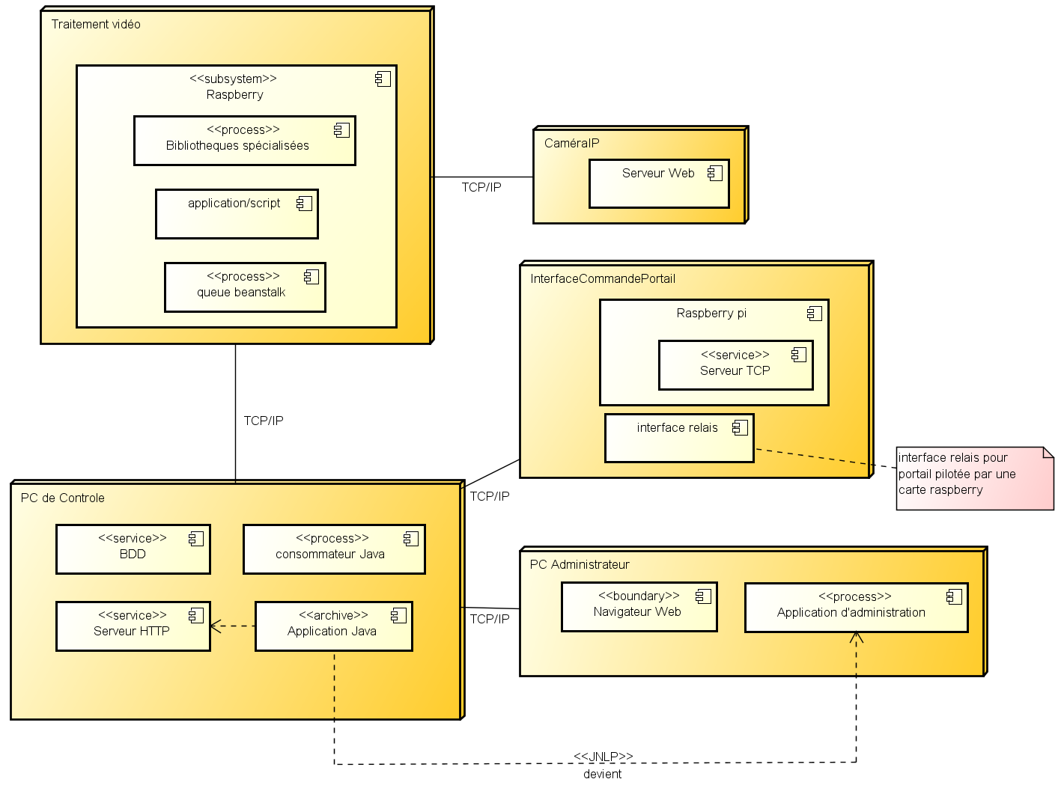
Diagramme de déploiement Version 2

Slide 24
Transfert / Exécution de l’application d’administration / de saisie de l’immatriculation et de la gestion des utilisateurs :
Le déploiement de l’application d’administration est effectué par le réseau sur le poste admin. Le lancement est réalisé selon le protocole JNLP (java webstart) depuis le navigateur client du poste d’administration.

Slide 25
Tâches étudiant 1
Répartition | tâches à réaliser / scénarios à développer
Etudiant 1 : M .................. | Poste Traitement vidéo : Installer et configurer la caméra IP. Installer et configurer le système Raspbian. Installer les librairies Opencv et Tesseract. Ecrire le script de configuration des services de traitement vidéo. Réaliser les phases des apprentissages de reconnaissance OCR pour améliorer les performances. Installer les daemon alprd et beanstalkd (V2). Modifier le fichier de configuration pour générer l’envoi automatique des immatriculations dans le tube (V2). Ecrire le script de démarrage automatique des services à la mise sous tension. Poste de Contrôle : Ecrire la classe CommandePortail Concevoir la BDD et créer la BDD sur le serveur Interface de commande portail : raspberry pi + interface à relais Installer le système raspbian et le configurer. Mettre en œuvre l’interface relais Ecrire le programme serveur qui reçoit les commandes d’ouverture et qui pilote l’interface à relais Configurer l’ensemble pour le rendre opérationnel à la mise sous tension.

Slide 26
Tâches étudiant 2
Répartition | tâches à réaliser / scénarios à développer
Etudiant 2 : M .................. | Poste de Contrôle : Serveur : Installer le SGBDR MySQL sur le poste serveur. Concevoir la BDD et créer la BDD sur le serveur Installer et configurer le Serveur HTTP (V2) Ecrire le programme consommateur des données du tube (immatriculations) qui vérifie et autorise les accès (V2) Ecrire la classe EnregistrerAccès

Slide 27
Tâches étudiant 3
Répartition | tâches à réaliser / scénarios à développer
Etudiant 3 : M .................. | Poste de Contrôle : Concevoir la BDD et créer la BDD sur le serveur Ecrire le programme administrateur en JAVA permettant de : Consulter les historiques d’accès Gérer les utilisateurs autorisés à enregistrer leur immatriculation Gérer les immatriculations enregistrées Proposer aux utilisateurs enregistrés la saisie de leur immatriculation (EnregistrerImmatriculation) Déployer l’application sur les postes par Java Webstart : Configurer le serveur Http (Apache) Packager l'application dans un fichier jar en le signant si nécessaire Créer le fichier de lancement .jnlp Configurer Apache pour le type MIME « application/x-java-jnlp-file » avec l'extension .jnlp Réaliser le fichier html

Slide 28
Merci de votre attention …
Restent identiques à la version 1 :
Contraintes
Exigences
Compétences évaluées
Planification
Condition d’évaluation pour l’épreuve E6-2

